Slide 1
Эксплуатация оборудования КС СЕГ
Начальник Управления по эксплуатации КС
ООО «Газпром трансгаз Санкт-Петербург»
Сайченко Сергей Иванович

Slide 2
В составе ООО «Газпром трансгаз Санкт-Петербург» по состоянию на 01.12.2018 г. находятся 32 компрессорных цеха, количество установленных ГПА – 192 шт., суммарной мощностью 1795 МВт.
Электроприводные – 80 шт.
С газотурбинным приводом – 112 шт., из которых:
- с авиационным приводом – 74 шт.: - с судовым приводом – 22 шт.:
- ГПА-Ц-6,3 – 20 шт. - ГПА-10 - 9 шт.
- ГПА-Ц-8 – 6 шт. - ГПА-4РМ – 8 шт.
- ГПА-Ц-6,3А – 8 шт. - ГПА-Ц1-16-С– 5 шт.
- ГПА-16-01 «Урал» – 13 шт. - импортные ГПА типа – 12 шт.:
- ГПА-16М-06,-08 «Урал» – 13 шт. - ГПА «Taurus60C» - 4 шт.
- ГПА-16АЛ-02 «Урал» – 8 шт. - ГПА «TRENT60» - 6 шт.
- ГПА «Нева-16» - 6 шт. - ГПА RB211 – 2 шт.
- стационарные ГПА типа ГТК-5 – 4 шт.

Slide 3
Изменение парка ГПА и мощности
Количество ГПА
Мощность, МВт
1795
163

Slide 4
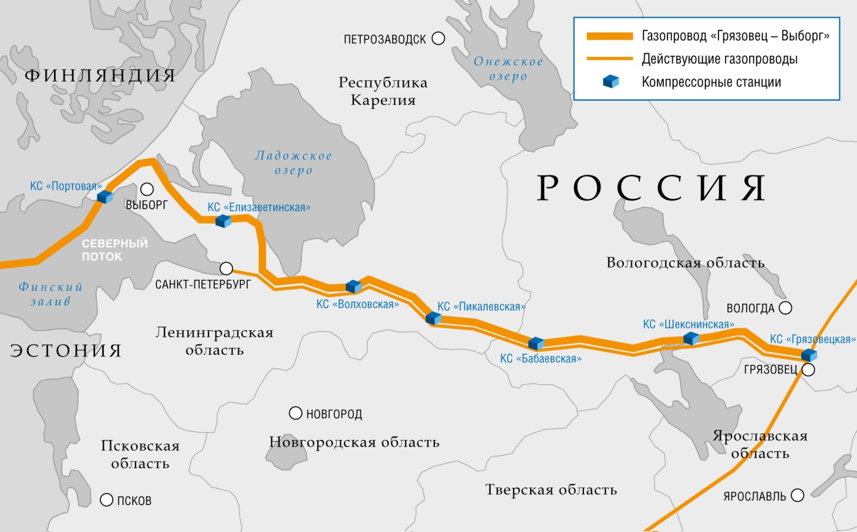
Североевропейский газопровод (1, 2 нитка)
КС «Пикалевская» (5 ГПА, Σ N=80МВт)
ГПА-16М-08 (5 ед.)
КС «Волховская» (8 ГПА, Σ N=128МВт)
КЦ-1: ГПА-16АЛ-02 (4 ед.)
КЦ-2: ГПА-16АЛ-02 (4 ед.)
КС «Елизаветинская» (8 ГПА, Σ N=128МВт)
КЦ-1: ГПА-16М-06 (4 ед.)
КЦ-2: ГПА-16М-08 (4 ед.)
КС «Портовая» (8 ГПА, Σ N=350МВт)
КЦ-1: - ГПА RB211 (1 ед.)
- ГПА «Trent 60» (3 ед.)
КЦ-2: - ГПА RB211 (1 ед.)
- ГПА «Trent 60» (3 ед.)
ИТОГО: 29 ед. ГПА, Σ N=686МВт.

Slide 5
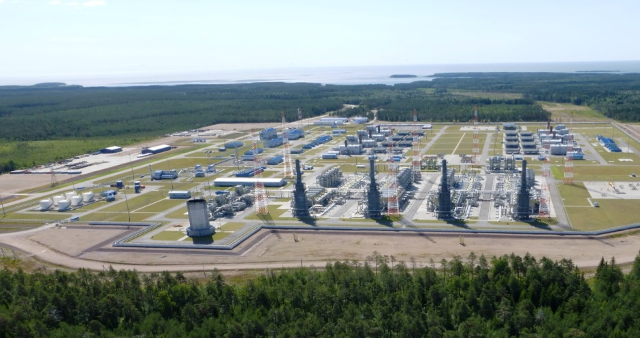
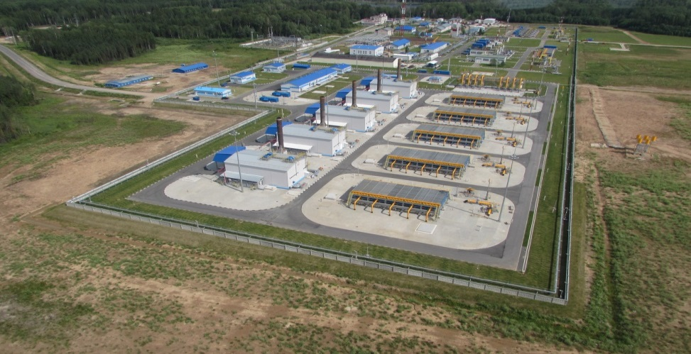
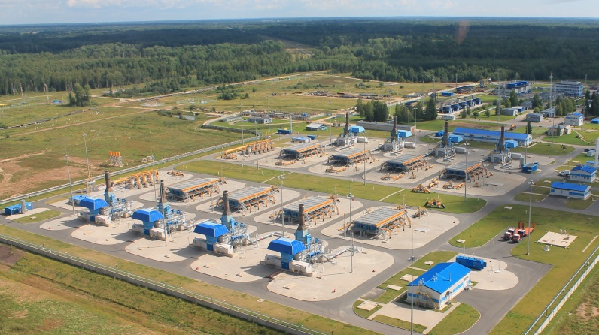
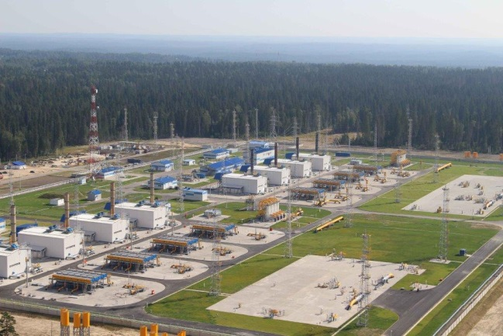
Компрессорные станции СЕГ
КС «Пикалевская»
КС «Портовая»
КС «Волховская»
КС «Елизаветинская»

Slide 6
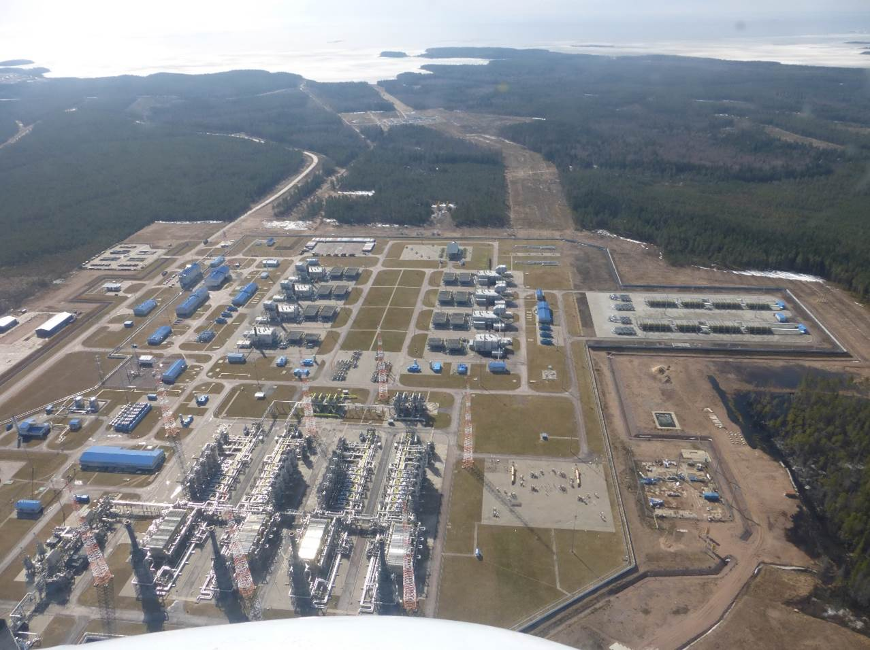
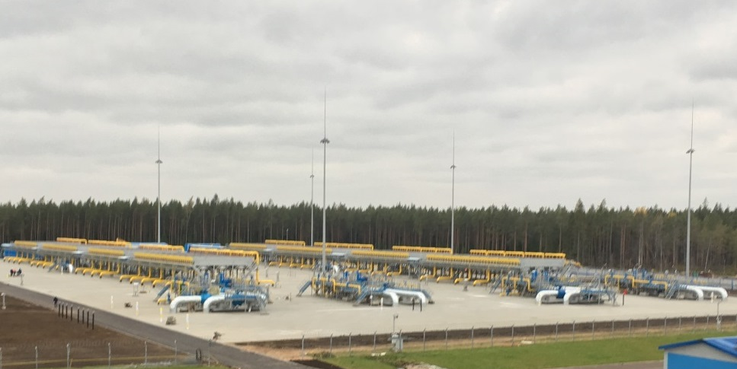
Установка дополнительного АВО газа на
КС «Портовая»

Slide 7
Объемы транспорта газа
154,3
138,9
144,4
141,4
132,8
139,2
115,6
104,5
104,4

Slide 8
Наработка ГПА КС СЕГ при увеличении транспорта газа по СЕГ,
Q=167 млн. м³/сут
Среднегодовая наработка одного ГПА КС СЕГ при увеличении транспорта газа по СЕГ
Q=167 млн. м³/сут.
КС СЕГ | 2016, час | 2017, час | Прогноз на 2018, час | Увеличение наработки в 2017 году к 2016 году, % | Увеличение наработки в 2018 году к 2017 году, %
КС «Пикалевская» | 5224 | 5899 | 6720 | 12,9 | 13,9
КС «Волховская» | 2030 | 4348 | 5520 | 114,2 | 26,5
КС «Елизаветинская» | 3332 | 4265 | 5520 | 28,0 | 29,8
КС «Портовая» | 4495 | 4854 | 6495 | 8,0 | 33,8
Итого (ср. значение) | 3770 | 4841 | 6064 | 40,8 | 26
С увеличением уровня транспорта газа по СЕГ (167 млн. м³/сут.), среднегодовая наработка ГПА КС СЕГ в 2018 году вырастет на 60,8 % по отношению к 2016 году

Slide 9
Основные показатели надежности работы ГПА
№ п/п | Показатели надежности | 2013г. | 2014г. | 2015г. | 2016г | 2017г. | 01.12.2018г. | 2018г. прогноз
1. | Общая наработка ГПА, час | 325 812 КС СЕГ 38 004 | 333 473 КС СЕГ 61 666 | 364 578 КС СЕГ 97 522 | 362 120 КС СЕГ 102 956 | 432 308 КС СЕГ 142 986 | 434 734 КС СЕГ 154 959 | 479 900 КС СЕГ 169 900
2. | Количество отказов, шт. | 54 КС СЕГ 34 | 39 КС СЕГ 30 | 43 КС 32 | 42 КС СЕГ 26 | 49 КС СЕГ 27 | 97 КС СЕГ 76 | 97 КС СЕГ 76
3. | Наработка на отказ, час | 6 033 КС СЕГ 117 | 8 550 КС СЕГ 2 055 | 8 478 КС 3 047 | 8 621 КС СЕГ 3 959 | 8 823 КС СЕГ 5 296 | 4 482 КС СЕГ 2 039 | 4 950 КС СЕГ 2 240
4. | Простой в ППР, час | 32 788 | 52 513 | 52 525 | 58 837 | 64 834 | 51 903 | 65 000
5. | Вынужденный простой, час | 5 358 | 27 863 | 15 331 | 29 121 | 31 064 | 22 296 | 30 000
6. | Удельный расход топливного газа, тыс. м3/час (для ГТУ) | 2,694 | 3,5 | 4,067 | 4,281 | 4,303 | 4,312 | 4,3
7. | Средний коэффициент готовности | 0,99 | 0,92 | 0,96 | 0,926 | 0,93 | 0,95 | 0,94
8. | Средний коэффициент технического использования | 0,89 | 0,81 | 0,84 | 0,811 | 0,818 | 0,85 | 0,83

Slide 10
Распределение отказов по КС СЕГ на 01.12.2018г.
 | КС "Волховская" |  |  | КС "Елизаветинская" |  |  | КС "Портовая" |  |  | КС "Пикалевская"
 | 2016 | 2017 | 01.12.2018 | 2016 | 2017 | 01.12.2018 | 2016 | 2017 | 01.12.2018 | 2016 | 2017 | 01.12.2018
Наработка | 14 210 | 33 585 | 38 634 (42 320) | 26 653 | 37 367 | 38 734 (42 320) | 35 966 | 42 688 | 46 632 (51 100) | 26 127 | 29 347 | 30 959 (34 160)
Количество отказов | 2 | 4 | 11 | 3 | 0 | 9 | 15 | 18 | 50 | 6 | 5 | 6
Наработка на отказ | 7 105 | 8 396 | 3 512 | 8 884 | 37 367 | 4 304 | 2 397 | 2 372 | 933 | 4 354 | 5 869 | 5 160
Наработка, час.

Slide 11
Эксплуатация и ремонт ГПА КС «Пикалевская»

Slide 12
Внеплановые съемы ГТД АЛ-31СТН
КС Волхов
Год | Дата | КС | Зав.№ | Наработка | Примечание
2015 | 27.08.2015 | Волхов | У2921016013 | 3591 | Металлическая стружка на сливе с опоры турбины ГГ
2016 | 11.01.2016 | Волхов | У2920516009; Г051005 | 8215 | Разрушение ГВТ + повреждения РЛ СТ
 | 06.06.2016 | Волхов | У2911116015 | 1425 | Попадание масла во внутреннюю полость ротора КВД
2017 | 30.03.2017 | Волхов | У2911216016 | 1252 | Повышенная вибрация опор ГГ и ЦБК
 | 04.04.2017 | Волхов | У2921016014; Г102003 | 9331 | Разрушение ГВТ + повреждения РЛ СТ
 | 28.08.2017 | Волхов | У2941416021; Г144001 | 6387 | Разрушение ГВТ + повреждения РЛ СТ
2018 | 15.05.2018 | Волхов | У2910816012 | 12704 | Утечка масла из технологического отверстия в промежуточном корпусе ГГ
 | 11.07.2018 | Волхов | У2920516006 | 31642/6810 | Металлическая стружка на сливе с опоры турбины ГГ
 | 13.08.2018 | Волхов | СТ Г111002 | 6387 | Коксование масла
 | 14.09.2018 | Волхов | У2911116015 | 10206 | Разрушение ГВТ + повреждения РЛ СТ

Slide 13
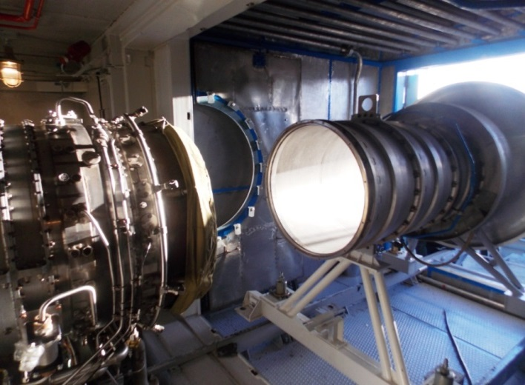
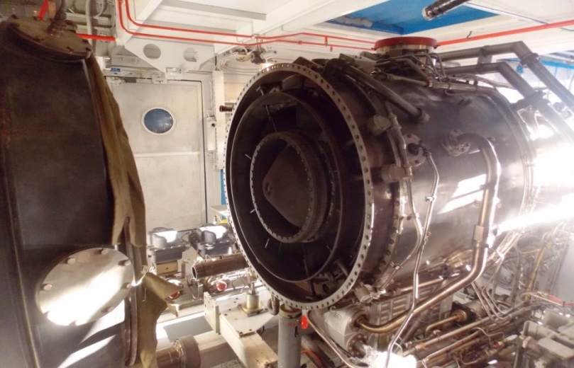
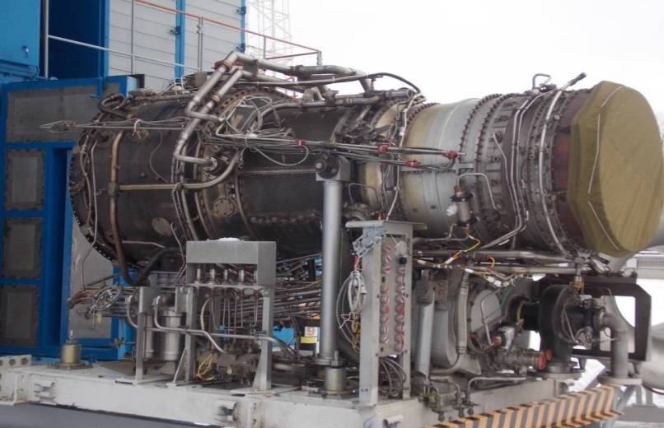
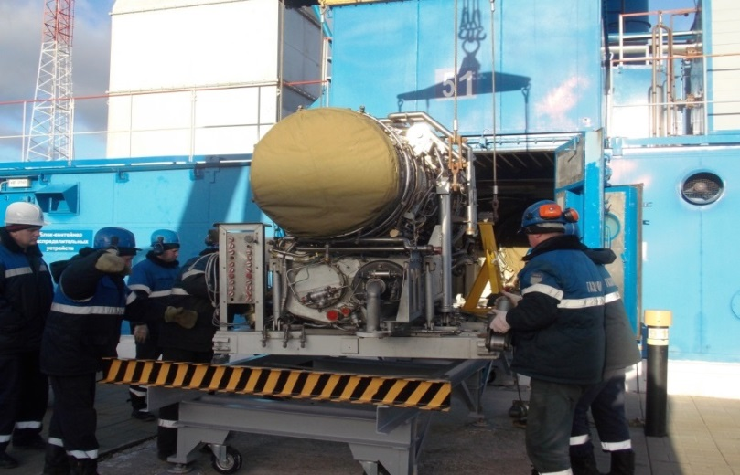
Замена ГТД АЛ-31СТН

Slide 14
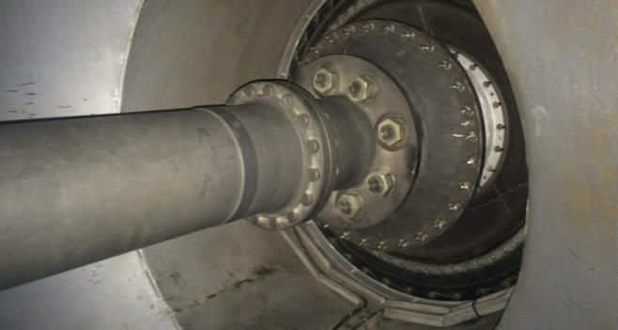
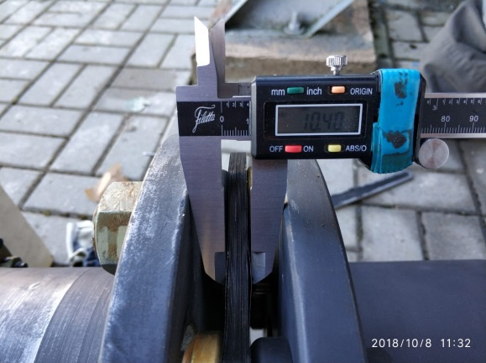
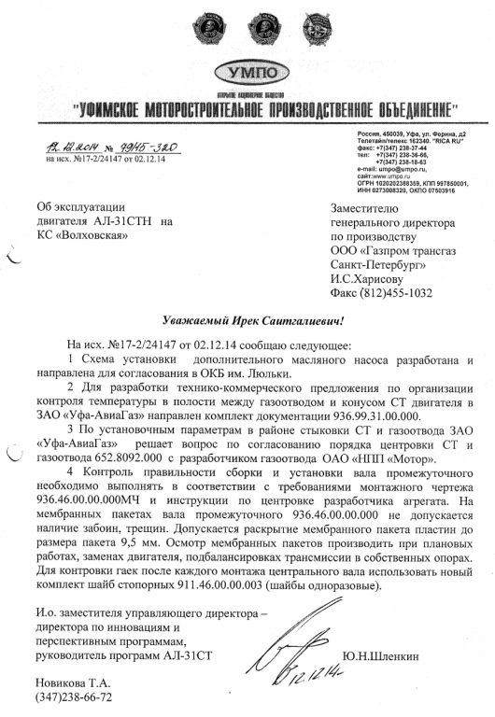
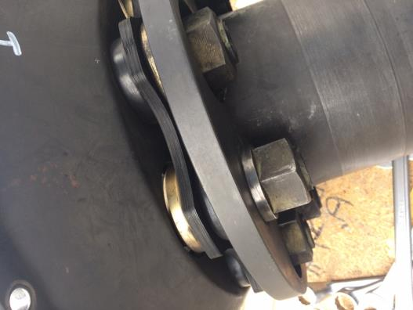
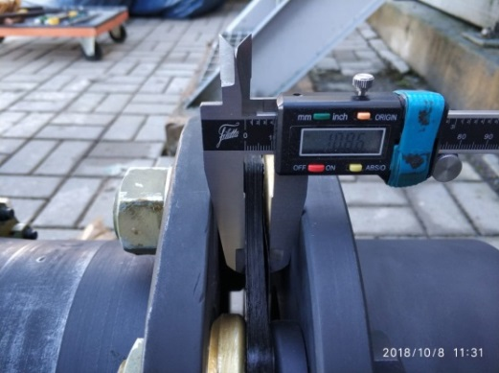
Неисправности выявленные в процессе эксплуатации
Расслоение элементов муфты при АО ГПА

Slide 15
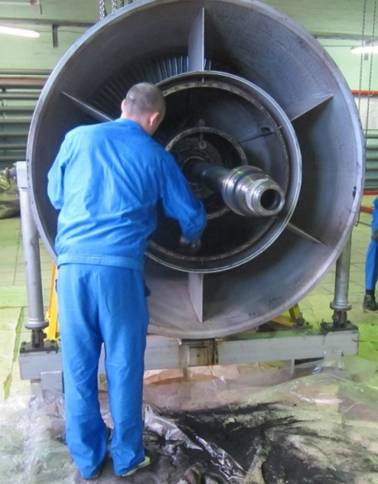
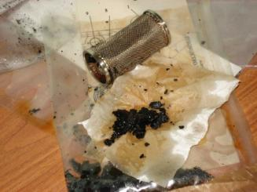
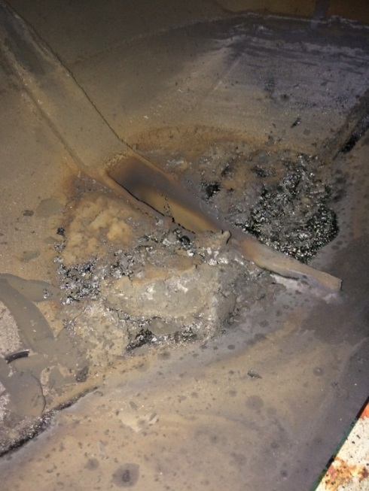
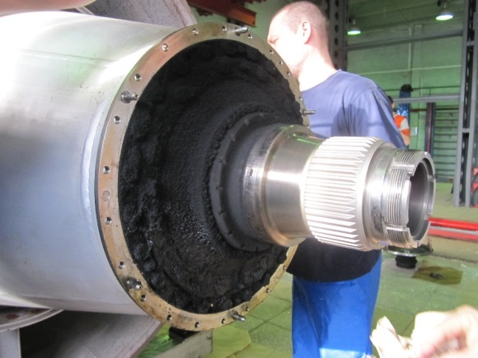
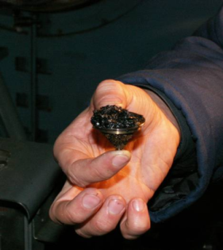
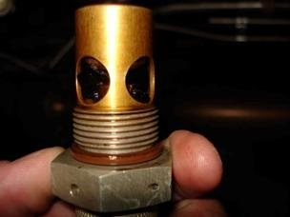
Неисправности выявленные в процессе эксплуатации
Коксование масла на сливе с опор СТ
Проведение очистки модуля СТ ГТД АЛ-31СТН от коксовых отложений в условиях КС специалистами ПАО «ОДК-УМПО»

Slide 16
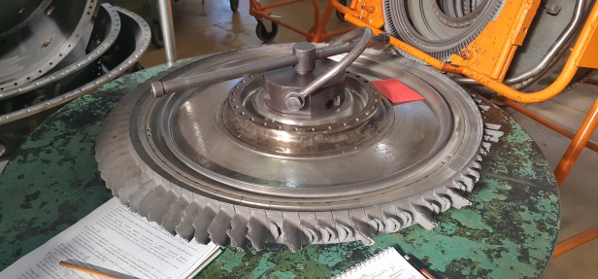
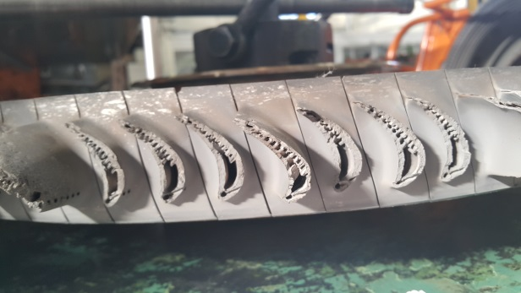
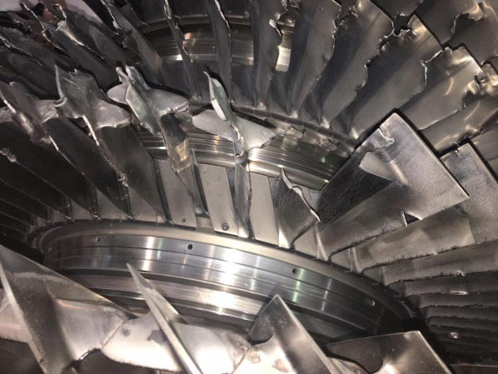
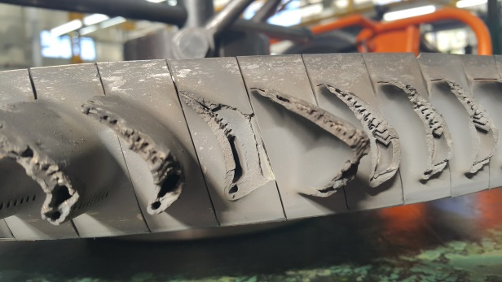
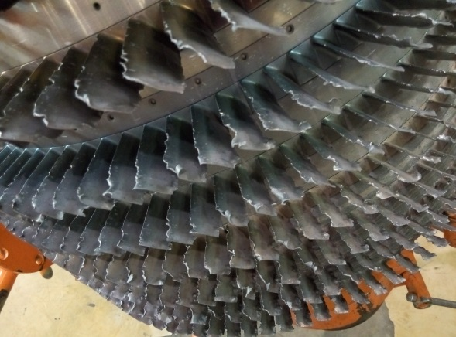
Неисправности выявленные в процессе эксплуатации
Повреждение ГВТ ГТД
Повреждение РЛ ГТД
Повреждение РЛ ОК ГТД

Slide 17
Показатели надежности ГТД АЛ-31СТН на КС Ржевская и КС Волховская
На 31.12.2018
67728
На 31.12.2018
- 42354
На 31.12.2018
- 25374

Slide 18
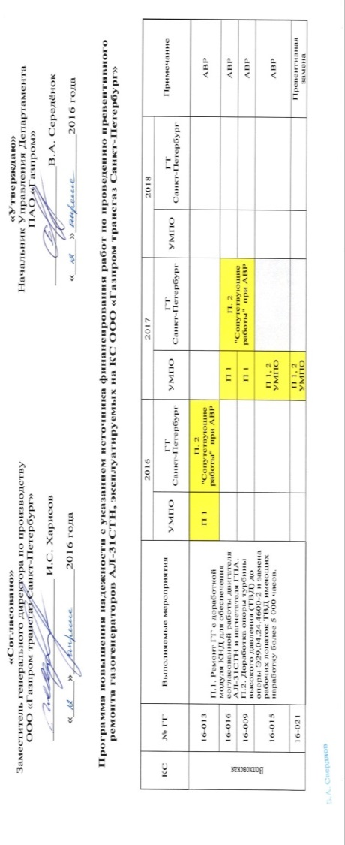
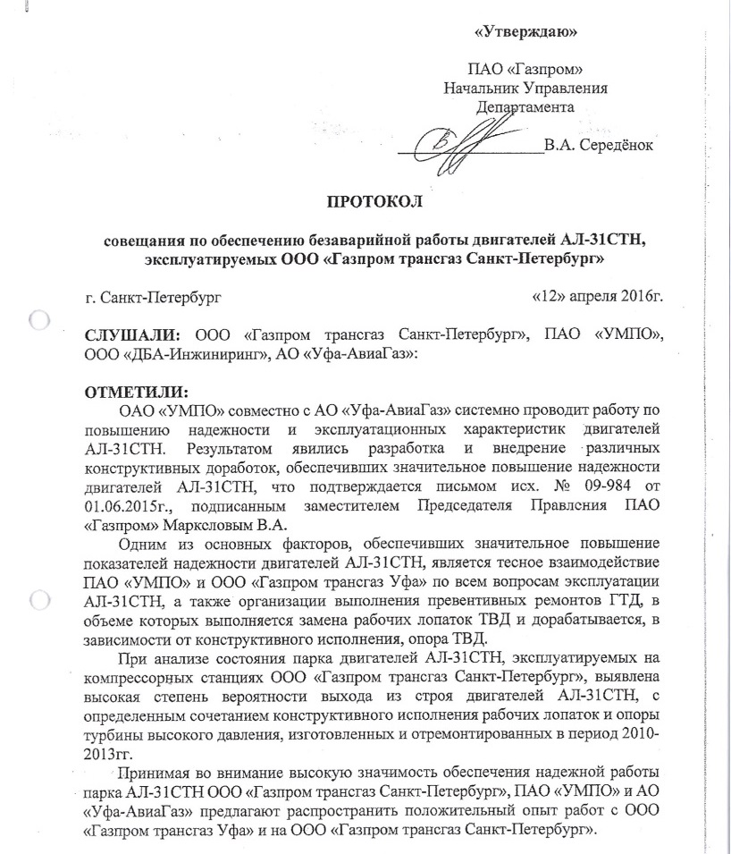
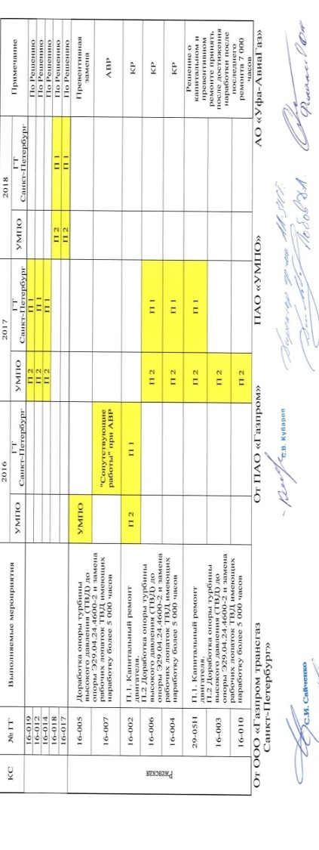
Превентивные ремонты ГТД АЛ-31СТН

Slide 19
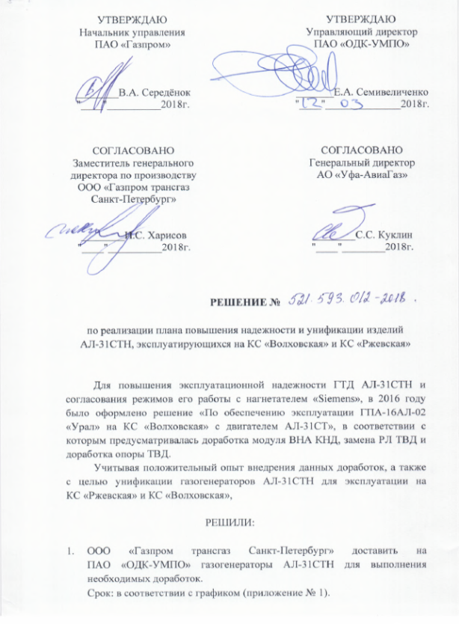
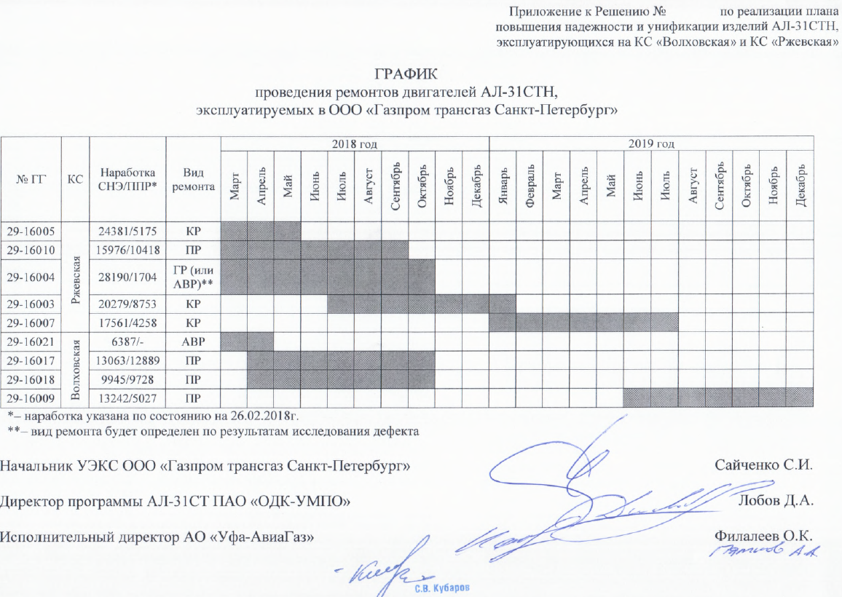
Решение по реализации плана повышения надежности ГТД АЛ-31СТН

Slide 20
График проведения ремонтов газогенераторов и
двигателей АЛ-31СТН (по состоянию на 01.12.2018г.)
№ п/п | № ГГ | КС | 2016 |  |  |  |  |  |  |  |  |  |  |  | 2017 |  |  |  |  |  |  |  |  |  |  |  | 2018 |  |  |  |  |  |  |  |  |  |  |  | 2019 |  |  |  |  |  |  |  |  | Примечание
 |  |  | Январь | Февраль | Март | Апрель | Май | Июнь | Июль | Август | Сентябрь | Октябрь | Ноябрь | Декабрь | Январь | Февраль | Март | Апрель | Май | Июнь | Июль | Август | Сентябрь | Октябрь | Ноябрь | Декабрь | Январь | Февраль | Март | Апрель | Май | Июнь | Июль | Август | Сентябрь | Октябрь | Ноябрь | Декабрь | Январь | Февраль | Март | Апрель | Май | Июнь | Июль | Август | Сентябрь
1 | 16-013 | Волховская |  |  |  |  |  |  |  |  |  |  |  |  |  |  |  |  |  |  |  |  |  |  |  |  |  |  |  |  |  |  |  |  |  |  |  |  |  |  |  |  |  |  |  |  |  | АВР
2 | 16-002 |  |  |  |  |  |  |  |  |  |  |  |  |  |  |  |  |  |  |  |  |  |  |  |  |  |  |  |  |  |  |  |  |  |  |  |  |  |  |  |  |  |  |  |  |  |  | Гарант. ремонт
3 | 16-009 |  |  |  |  |  |  |  |  |  |  |  |  |  |  |  |  |  |  |  |  |  |  |  |  |  |  |  |  |  |  |  |  |  |  |  |  |  |  |  |  |  |  |  |  |  |  | АВР+ПР
4 | 16-015 |  |  |  |  |  |  |  |  |  |  |  |  |  |  |  |  |  |  |  |  |  |  |  |  |  |  |  |  |  |  |  |  |  |  |  |  |  |  |  |  |  |  |  |  |  |  | АВР
5 | 16-021 |  |  |  |  |  |  |  |  |  |  |  |  |  |  |  |  |  |  |  |  |  |  |  |  |  |  |  |  |  |  |  |  |  |  |  |  |  |  |  |  |  |  |  |  |  |  | АВР
6 | 16-019 |  |  |  |  |  |  |  |  |  |  |  |  |  |  |  |  |  |  |  |  |  |  |  |  |  |  |  |  |  |  |  |  |  |  |  |  |  |  |  |  |  |  |  |  |  |  | Превент. ремонт
7 | 16-012 |  |  |  |  |  |  |  |  |  |  |  |  |  |  |  |  |  |  |  |  |  |  |  |  |  |  |  |  |  |  |  |  |  |  |  |  |  |  |  |  |  |  |  |  |  |  | Превент. ремонт
8 | 16-006 |  |  |  |  |  |  |  |  |  |  |  |  |  |  |  |  |  |  |  |  |  |  |  |  |  |  |  |  |  |  |  |  |  |  |  |  |  |  |  |  |  |  |  |  |  |  | Плановый КР
9 | 16-018 |  |  |  |  |  |  |  |  |  |  |  |  |  |  |  |  |  |  |  |  |  |  |  |  |  |  |  |  |  |  |  |  |  |  |  |  |  |  |  |  |  |  |  |  |  |  | Превент. ремонт
10 | 16-017 |  |  |  |  |  |  |  |  |  |  |  |  |  |  |  |  |  |  |  |  |  |  |  |  |  |  |  |  |  |  |  |  |  |  |  |  |  |  |  |  |  |  |  |  |  |  | Превент. ремонт
11 | 16-016 | Ржевская |  |  |  |  |  |  |  |  |  |  |  |  |  |  |  |  |  |  |  |  |  |  |  |  |  |  |  |  |  |  |  |  |  |  |  |  |  |  |  |  |  |  |  |  |  | АВР
12 | 16-014 |  |  |  |  |  |  |  |  |  |  |  |  |  |  |  |  |  |  |  |  |  |  |  |  |  |  |  |  |  |  |  |  |  |  |  |  |  |  |  |  |  |  |  |  |  |  | АВР
13 | 16-005 |  |  |  |  |  |  |  |  |  |  |  |  |  |  |  |  |  |  |  |  |  |  |  |  |  |  |  |  |  |  |  |  |  |  |  |  |  |  |  |  |  |  |  |  |  |  | Плановый КР
14 | 16-007 |  |  |  |  |  |  |  |  |  |  |  |  |  |  |  |  |  |  |  |  |  |  |  |  |  |  |  |  |  |  |  |  |  |  |  |  |  |  |  |  |  |  |  |  |  |  | Плановый КР
15 | 16-004 |  |  |  |  |  |  |  |  |  |  |  |  |  |  |  |  |  |  |  |  |  |  |  |  |  |  |  |  |  |  |  |  |  |  |  |  |  |  |  |  |  |  |  |  |  |  | АВР
16 | 29-05Н |  |  |  |  |  |  |  |  |  |  |  |  |  |  |  |  |  |  |  |  |  |  |  |  |  |  |  |  |  |  |  |  |  |  |  |  |  |  |  |  |  |  |  |  |  |  | Плановый КР
17 | 16-003 |  |  |  |  |  |  |  |  |  |  |  |  |  |  |  |  |  |  |  |  |  |  |  |  |  |  |  |  |  |  |  |  |  |  |  |  |  |  |  |  |  |  |  |  |  |  | Плановый КР
18 | 16-010 |  |  |  |  |  |  |  |  |  |  |  |  |  |  |  |  |  |  |  |  |  |  |  |  |  |  |  |  |  |  |  |  |  |  |  |  |  |  |  |  |  |  |  |  |  |  | Плановый КР
- ГТД зав. №16-013, №16-002, №16-015, №12-012, №16-006 №16-016, №16-014, №29-05Н, №16-021, №16-019, №16-018, № 16-017, №16-005, №16-004, №16-010 – ремонты выполнены 15 шт.
- ГТД зав., № 16-009 – требуется превентивный ремонт 1 шт.
- ГТД зав. №16-007, №16-003 – требуется капитальный ремонт (КР-2019) 2 шт.

Slide 21
Плановые съемы ГТД АЛ-31СТН
КС Волхов
Год | Дата | КС | №ст. ГПА | Зав.№ | Наработка | Примечание
2017 | 10.07.2017 | Волхов | 32 | №У2910816012 | 11850 | Для отправки в превентивный ремонт
 | 25.07.2017 | Волхов | 41 | №2921216019 | 12347 | Для отправки в превентивный ремонт
2018 | 18.04.2018 | Волхов | 34 | №У2911216017 | 13073 | Для отправки в превентивный ремонт
 | 19.07.2018 | Волхов | 43 | №2911216018 | 10075 | Для отправки в превентивный ремонт

Slide 22
Состояние парка ГТД АЛ-31СТН
(по состоянию на 01.12.2018)

Slide 23
Предложения
Для исключения простоя ГПА (из-за отсутствия ГТД), при проведении плановых ремонтов в соответствии с утвержденным графиком и АВР ГТД, ПАО «УМПО» рассмотреть возможность изготовления в 2019 г. одного ГТД АЛ-31СТН для оборотного фонда Общества.
Разработать конструкцию слива масла с задней опоры модуля СТ исключающую коксование масла.
Разработать конструкцию трансмиссии исключающую случаи ее повреждения при АО ГПА по причине «помпаж ГТД».
Рассмотреть возможность применения на ГТД АЛ-31СТН единого типа масла.

Slide 24
Показатели надежности ГПА КС «Портовая»

Slide 25
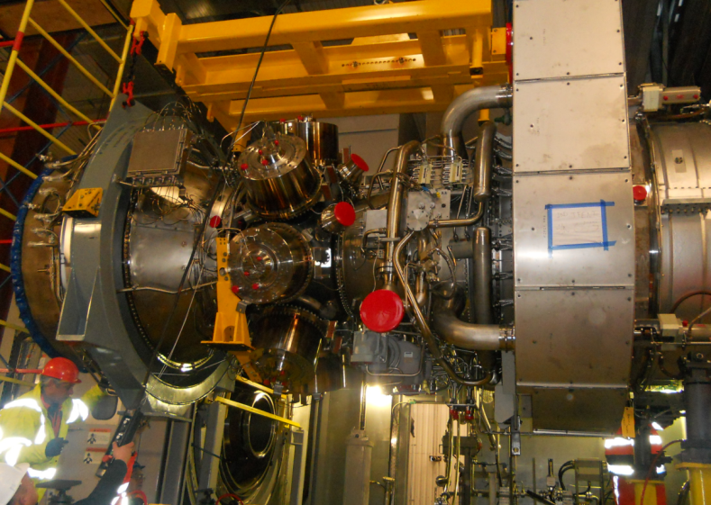
Замена ГТД Trent60

Slide 26
Программа повышения надежности эксплуатации ГПА КС «Портовая»

Slide 27
Распределение отказов по ГПА Trent 60 DLE в 2018 году
2018 | январь | февраль | март | апрель | май | июнь | июль | август | сентябрь | октябрь
Наработка ГПА Trent 60 DLE, час | 3717 | 3332 | 3718 | 3583 | 3667 | 3599 | 2147 | 3795 | 3416 | 3684
Кол-во отказов ГПА Trent 60 DLE, шт | 2 | 5 | 2 | 4 | 8 | 5 | 8 | 3 | 5 | 2
Наработка ГПА Trent 60 DLE на отказ, час | 1859 | 666 | 1859 | 896 | 458 | 720 | 268 | 1265 | 683 | 1842

Slide 28
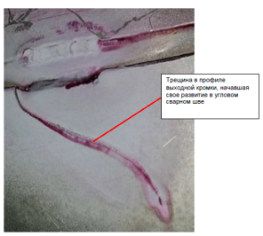
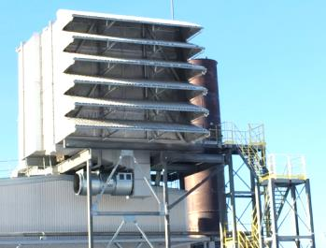
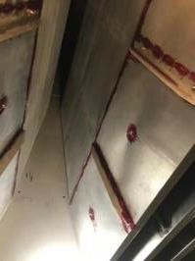
Программа повышения надежности эксплуатации ГПА КС «Портовая»
Усиление штатной конструкции разделителей потока воздуха КВОУ
В период 19-30.07.2018 года силами специалистов ООО «Сименс» выполнены работы по усилению штатной конструкции разделителей потока воздуха КВОУ ГПА Trent 60 DLE ст. №23

Slide 29
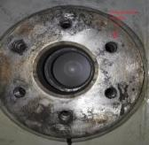
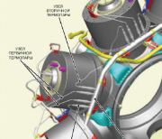

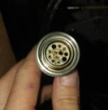
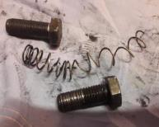
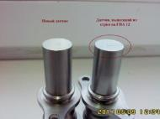
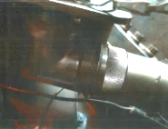
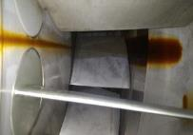
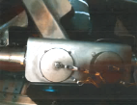
Вопрос качества заводских ремонта ГТД Trent 60 DLE
Утечки масла по разъемному соединению линии датчиков скорости роторов низкого и промежуточного давления на присоединительной плите ВРЕ2 и по разъемному соединению Р3 на корпусе двигателя
Неисправность термопар ТГТ
Повреждение резьбового соединения крепления задней левой цапфы к корпусу ГТД
Отказы датчиков скорости КВД
Некачественное присоединение полукольца трубы кабельной проводки термопар системы на панели ВРЕ3
Утечка масла по передней опоре ГТД

Slide 30
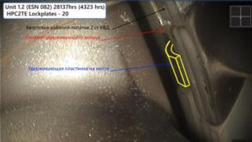
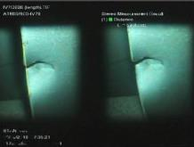
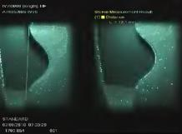
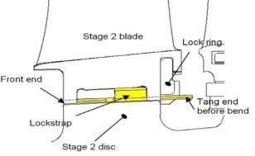
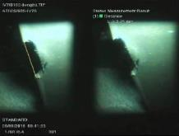
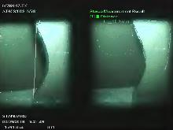
Вопрос качества заводских ремонта ГТД Trent 60 DLE
Выполнен локальный ремонт рабочих и направляющих лопаток КВД на ГПА ст. № 12 и № 24
до ремонта
после ремонта

Slide 31






Вопрос качества заводских ремонта ГТД Trent 60 DLE
По результатам разборки выявлены дефекты подшипниковых узлов высокого и промежуточного давления модуля 3
Выход из строя ГТД сер. номер 077 связан с разрушением элементов подшипника ПД модуля 03. Для установления окончательных причин отказа подшипниковых узлов необходимо провести исследование в независимой лаборатории.

Slide 32
Затраты на приобретение и ремонт крупных узлов и оборудования ГПА Trent 60 DLE
 | Замена камер сгорания Mark3B на Mark3B, млн.руб. | Заводской ремонт и замена Mark3B на Mark3Е, млн.руб. | Приобретение камер сгорания Mark3E и Mark3B, млн.руб. | Заводской ремонт ГТД Trent 60 DLE, млн. руб. | Приобретение ГТД Trent 60 DLE, млн.руб
2013 год | 335,12
2014 год | 165,1 | 385,06
2015 год |  | 634,94 | 540,22
2016 год |  |  |  |  | 1 431,082
2017 год |  |  |  | 1134,909
2018 год |  |  |  | 857,362 | 1 307,312
Итого | 500,22 | 1020 | 540,22 | 1 992,271 | 2 738,394

Slide 33
Формирование перечня критических позиций ЗИП
для ГПА
Обществом совместно с компанией Сименс сформирован перечень критических позиций ЗИП ГПА Trent 60 DLE и RB211
КС «Портовая» имеющих длительный срок изготовления (246 позиций) в целях пополнения оборотного фонда Общества.
В настоящее время перечень прошел этап расценки стоимостных параметров у централизованного поставщика
ОАО «Газэнергосервис».
Предварительная стоимость перечня ЗИП составляет ~ 187 млн. руб. (2,88 млн. $ США).
Справочно.
В оперативном запасе Общества находится 594 позиции ЗИП ГПА различного назначения, стоимостью ~ 130 млн. руб.
(4,3 млн. $ США по курсу на момент поставки в 2010 году (средний курс доллара США в 2010 года – 30,37 руб.).

Slide 34




Эксплуатация УПГТ.
СУТО. Выполнение работ по обслуживанию.

Slide 35







Замена силикагеля на линии 120УПГТ с применением силикагеля марки АСМ производства ООО «Салаватский катализаторный завод»

Slide 36








Проблемные вопросы эксплуатации АПК производства
Mokveld Valves
Основные типы дефектов
Абразивный износ и ослабление элементов крепления, повреждение контровочной шайбы
Основные причины возникновения дефектов
наличие механических примесей и посторонних предметов во внутренней полости ТПО в период проведения пуско-наладочных работ и начального периода эксплуатации,
кавитационное разрушение перегородок дросселирующих ячеек перфорированной части сепаратора АПК вследствие возможного превышения скорости газа и/или ошибок в расчетах пропускной способности клапана;
по результатам исследований, анализ химического состава металла сепаратора свидетельствует о превышении содержания вредных примесей в материале сепаратора
2. Дефекты главного уплотнения и уплотнения поршня
3. Дефекты сепараторов
Часть напильника и посторонние предметы в АПК ГПА №31 КС Пикалевская обнаруженные в 2018 году
Посторонние предметы в регулирующем клапане линии рециркуляции КС Волховская, обнаруженные в 2014 году
Notes:
Основные типы дефектов
Абразивный износ и ослабление элементов крепления, повреждение контровочной шайбы
Дефекты главного уплотнения и уплотнения поршня
Дефекты сепараторов
В свою очередь, дефекты сепараторов можно разделить на три степени:
Начальная степень повреждения (единичные разрушения перегородок, размыв отверстий в первых рядах перфорированной части сепаратора от выхода из АПК);
Средняя степень повреждения (многочисленные повреждения перегородок со смыканием дросселирующих ячеек более 3 шт. последовательно);
Высокая степень повреждения (протяженные смыкающиеся разрушения перегородок, наличие очаговых нарушений целостности перфорированной части сепаратора).
Основной причиной возникновения дефектов является:
наличие механических примесей и посторонних предметов во внутренней полости ТПО в период проведения пуско-наладочных работ и начального периода эксплуатации

Slide 37






Осмотр клапана Mokvеld эндоскопом сотрудниками ИТЦ
Осмотр эндоскопом со стороны выхода газа из клапана
Осмотр эндоскопом со стороны входа в клапан
Демонтаж клапана для извлечения посторонних предметов
Обнаруженные посторонние предметы
Notes:
В настоящее время проводится ремонт АПК Mokveld на предприятии ООО «Некст Трейд».
5 АПК Mokveld успешно отремонтированы и возращены на КС, частично смонтированы в обвязку. Замечаний не имеется.
1 АПК КС Елизаветинская отправлен в ремонт.
1 АПК КС Елизаветинская будет отправлен в ремонт после возращения второго клапана из ремонта по причине отсутствия обменного фонда.
Работы по ревизии и ремонту клапанов Mokveld трудоёмкие.
Выявлена острая нехватка обменного фонда клапанов для предотвращения простоев ГПА.
В наличии имеется резервный АПК Mokveld Ду 300 мм на КС Пикалевская, переданный из КС Краснодарская.
На КС Портовая имеется в резерве регулирующий клапан Ду 250 мм.

Slide 38

Программа восстановления параметров клапанов
Mokveld Valves на 2017-2019г.
Notes:
В эксплуатации Общества находится 110 единиц регулирующих и антипомпажных клапанов производства фирмы Моквелд.
Из них 52 ед. эксплуатируются в составе объектов КС СЕГ, 45 из которых – это антипомпажные клапаны в составе технологической обвязки ГПА.
По поручению Департамента (В.А. Михаленко) Обществом в 2017г проводилась работа по ревизии указанного оборудования.
На текущий момент 100% клапанов осмотрены. По результатам ревизии составлена программа восстановления технических параметров клапанов Mokveld на 2017-2019г.
Исходя из нее, требуется ремонт 14 клапанов в заводских условиях, ремонт 13 клапанов в условиях КС, а также поставка 4 новых клапанов.

Slide 39





Изготовление комплектующих АПК в ООО «Некст Трейд»
Сепаратор пр-ва ООО «Некст Трейд» (слева)
Сепаратор пр-ва Mokveld Valves (справа)
Гайка поршня
Поршень
новый (слева)
старый (справа)
Новые уплотнения

Slide 40



Ремонт ОК Mokvеld КС Портовая в условиях УРВГДО УАВР

Slide 41






Ремонт ОК Mokvеld КС Портовая в условиях УРВГДО УАВР

Slide 42




Ремонт ОК Mokvеld КС Портовая в условиях УРВГДО УАВР

Slide 43
Проблемные вопросы эксплуатации АПК производства
Mokveld Valves
Принятые решения и предложения
Срок службы клапана | Количество осмотров
1 | 1
2 | 1
3 | 1
4 | 1
5 | 1
6
7
8 | 1
9
10
11 | 1
12
13
14 | 1
15
16
17 | 1
18
19
20 | 1
21
22
23 | 1
24
25
26 | 1
27
28
29 | 1
30
Итого: | 13
1. Сократить межинспекционный период
В связи с отсутствием официальных данных о нормах отбраковки проводить осмотр клапанов:
после завершения ПНР;
1 раз в год (в первые 5 лет эксплуатации);
1 раз в 3 года (в последующий период).
2. Оснастить ТПО ГПА бобышками
Для обеспечения возможности обследования антипомпажных клапанов с помощью эндоскопов оснастить ТПО ГПА бобышками
3. Доработать линии рециркуляции для возможности обследования
Разработать типовые технологические решения по доработке линий рециркуляции для обследования подземных клапанов с помощью эндоскопов.
4. Оснастить ИТЦ эндоскопами с длиной зонда 6-8 метров.
Для обследования подземных клапанов с помощью эндоскопов.
5. Проводить ВТД (осмотр) трубопроводов перед началом ПНР
На предмет отсутствия посторонних предметов.
6. Контровка гайки методом монтажа винта-гужона
С целью предотвращения срыва шайбы и гайки штока поршня антипомпажного клапана. Применены сверла повышенной твердости, сверления выполнены на станке в условиях УАВР.
! Проверено, что разворот клапана на 180 градусов (в положение гайкой навстречу потоку газа) не приносит требуемого результата.
Notes:
На текущий момент выполнены следующие задачи:
Сокращен межинспекционный период
- На КС Портовая в полном объеме врезаны бобышки для ревизии обратных и регулирующих клапанов.
- На КС Портовая выполнено гужевание гаек штока поршня в условиях УАВР.
Заменены контровочные шайбы фиксации поршня на штоке на шайбы, изготовленных в УАВР.

Slide 44




Отечественные аналоги АПК «Mokveld»
Импортозамещение трубопроводной арматуры
Клапан
ОАО «АЭМ-технологии» «Атоммаш»
г. Волгодонск
Клапан
ОАО «ТЭМЗ им. Вахрушева»
г. Томск
Клапан
ЗАО «РУСТ-95»
г. Санкт-Петербург
Клапан
ООО «Некст Трейд»
г. Воронеж

Slide 45




Замена ротора ЦБН на КС Волховская

Slide 46


Капитальный ремонт ТПА в заводских условиях
подрядным способом
Планом КР Общества на 2018 год предусмотрен капитальный ремонт в заводских условиях
шаровых кранов в количестве 29 шт., в том числе 9 шт. подрядным способом
№ п/п | Тип ТПА (кран шаровый, задвижка шиберная) | Производитель | Год выпуска | Условный диаметр, мм | Условное давление, МПа | Кол-во, шт. | Вид исполнения (наземный/ подземный) | Тип привода (ручной/пневмо-гидравлический)
1 | 2 | 4 | 6 | 7 | 8 | 9 | 10 | 11
1 | кран шаровой | Тяжпромарматура | 2004 | 1000 | 8,0 | 1 | подземный | пневмогидравлический
2 | кран шаровой | Тяжпромарматура | 1992 | 1000 | 8,0 | 1 | подземный | пневмогидравлический
3 | кран шаровой | RMA Kehl GmbH & Co.KG HKSF-W | 2012 | 1200 | 10,0 | 2 | подземный | пневмогидровлический
4 | кран шаровой | Кобе Стил | 1976 | 1000 | 7,5 | 1 | подземный | пневмогидравлический
5 | кран шаровой | RMA | 2011 | 400 | 25,0 | 2 | надземный | электро-гидравлический (без ремонта привода)
6 | кран шаровой | Cameron-Grove | 2011 | 800 | 25,0 | 2 | подземный | электро-гидравлический (без ремонта привода)
Впервые организована отправка в ремонт 4 шаровых кранов КС Портовая PN 250 кгс/см2:
2 шт. DN 400 производства RMA
с электроприводом надземного
исполнения
2 шт. DN 800 производства Cameron с электроприводом подземного исполнения
Notes:
Планом КР Общества на 2018 год предусмотрен капитальный ремонт в заводских условиях
шаровых кранов в количестве 29 шт., в том числе 9 шт. подрядным способом
Впервые организована отправка в ремонт 4 шаровых кранов КС Портовая PN 250 кгс/см2:
2 шт. DN 400 производства RMA с электроприводом надземного исполнения
2 шт. DN 800 производства Cameron с электроприводом подземного исполнения

Slide 47



Капитальный ремонт ТПА КС Портовая PN 250 кгс/см² в заводских условиях подрядным способом
Разрезанные корпуса шаровых кранов DN 400 производства RMA надземного исполнения на площадке ремонтного предприятия
ООО "Ленгазэнергоремонт"
Подготовка крана DN 800 производства Cameron подземного исполнения к резке корпуса

Slide 48



Капитальный ремонт ТПА в условиях УАВР
В период с 2016 по 2018 год в Обществе проведена работа по организации капитального ремонта ТПА хоз. способом на базе УАВР.
Планируется увеличить количество арматуры повторного применения, что позволит значительно снизить затраты на замену негерметичной арматуры (по сравнению с затратами на поставку новой ТПА или отремонтированной в заводских условиях).
Планом КР Общества на 2018 год предусмотрен ремонт хоз. способом кранов шаровых Grove DN500 в количестве 20 шт. на базе УАВР
Краны успешно отремонтированы и смонтированы в ТПО ПУ и АВО КС Ржев
Notes:
В период с 2016 по 2018 год в Обществе проведена работа по организации капитального ремонта ТПА хоз. способом на базе УАВР.
Краны успешно отремонтированы и смонтированы в ТПО ПУ и АВО КС Ржев
Планируется увеличить количество арматуры повторного применения, что позволит значительно снизить затраты на замену негерметичной арматуры (по сравнению с затратами на поставку новой ТПА или отремонтированной в заводских условиях).
Планом КР Общества на 2018 год предусмотрен ремонт хоз. способом кранов шаровых Grove DN500 в количестве 20 шт. на базе УАВР

Slide 49


Капитальный ремонт ТПА в условиях УРВГДО УАВР
В 2018 году силами специалистов УАВР успешно проведен капитальный ремонт
20 шаровых кранов Ду 500 Grove
Достигнутый экономический эффект за счет ремонта кранов хоз. способом:
~11 740 тыс. руб./год
Стоимость ремонта подземного шарового крана Ду500 с ГП приводом хоз. способом
Содержание работ | Стоимость, тыс.руб. | Способ выполнения работ
Ремонт затвора с гальваникой шара (при необходимости) | 180 | Подрядный
Поставка ремкомплекта (РТИ) | 70 | Хоз.способ
Поставка изоляционного покрытия | 90 | Хоз.способ
Дефектация, ремонт, испытания, нанесение изоляционного покрытия | 0 | Хоз.способ
Итого: | 340
Краны DN500 на площадке УАВР

Slide 50


Капитальный ремонт роторов ЦБН Н-196, Н-280 в
условиях УРВГДО УАВР
В 2018 году силами специалистов УАВР проведен капитальный ремонт 16 роторов ЦБН (8 шт. Н-196, 8 шт. Н-280).
ЛПУМГ | 2018 год |  | 2019
 | План | Факт | План
Ржевское | 7 | 5 | 6
Торжокское | 1 | 3 | 1
Смоленское | 1
Холм-Жирковское | 3 | 2
Пикалевское | 2 | 2
Валдайское | 2 | 4
Волховское |  |  | 3
 | 16 | 16 | 10
Средний срок ремонта одного ротора с момента поступления на площадку УРВГДО УАВР до отправления на КС: 2 месяца
Достигнутый экономический эффект за счет освоения ремонта роторов ЦБН собственными силами: ~13 168 тыс. руб./год
Впервые направлена СПЧ Н-235 для дефектации и восстановительного ремонта в УАВР
В 2019г планируется сокращение затрат на техническое диагностирование роторов в рамках ЭПБ после КР за счет выполнения работ сотрудниками ИТЦ
Работы, выполняемые при проведении КР роторов:
  проверка радиального биения;
  демонтаж опорных и уплотнительных втулок;
  проточка резьбы;
  изготовление втулок;
  монтаж втулок на ротор;
  замена и проточка уплотнительных гребней;
  шлифовка рабочих поверхностей ротора;
  изготовление гаек;
  изготовление полумуфты;
  замена рабочего колеса и зубчатого венца (ЦБН Н-280);
  балансировка ротора;
  цветная дефектоскопия;
  твердометрия;
  консервация;
  оформление заключения ЭПБ.
Ротор ЦБН Н-280 на
балансировочном станке “Диамех”
СПЧ Н-235 Пикалевского ЛПУМГ на
ремонтной площадке УАВР

Slide 51
Количество плановых ремонтов в 2018г.
Тип ГПА | Выполнение плановых ремонтов на 01.12.2018г. |  |  |  |  |  |  |  | Примечание
 | ППР ГПА |  | СР |  |  | КР |  |  | Осталось 5 КР: КС Ржев ГПА- 21 КС Смоленск ГПА- 52 КС Смоленск ГПА- 56 КС Портовая ГПА- 24 КС Елизаветинская ГПА- 12 Осталось 4 СР: - КС Ржев ГПА- 23 КС Смоленск ГПА – 1-5 КС Волхов ГПА- 22 КС Волхов ГПА- 43
 | План | Факт | План | Факт |  | План | Факт
ГТУ | 237 | 207 (87%) | 26 | 23 (88%) | КЛД-3,ТОР-31,ТОР-35,ТОР-36, ТОР-51,ТОР-57,РЖЕ-22, РЖЕ-33,РЖЕ-51,РЖЕ-53, РЖЕ-54,ВОЛ-13,ВОЛ-23, ВОЛ-31,ВОЛ-33,ВОЛ-41, ВОЛ44,ПИК-21,ПИК-22, ПИК-31,ПОР-11,ЕЛИ-21,ЕЛИ-23 | 15 | 10 (66%) | ТОР-54,РЖЕ-25, РЖЕ-32,ХОЛ-52,ХОЛ-55 СМО-51, ПИК-15,ПИК-32,ПОР-12,ПОР-13
ЭГПА | 126 | 114 (91%) | 5 | 4 (80%) | СМО-18,СМО-19, СМО-28.СМО-29 | 1 | 1 (100%) | СМО-12
ИТОГО | 363 | 281 (88%) | 31 | 27 (87%) |  | 16 | 11 (69%)
СЕГ | 102 | 84 (82%) | 9 | 8 (89%) | ВОЛ-31,ВОЛ-33,ВОЛ-41, ВОЛ44, ПИК-31,ПОР-11,ЕЛИ-21,ЕЛИ-23 | 5 | 3 (60%) | ПИК-32,ПОР-12,ПОР-13

Slide 52
I. Вопрос поставки ЗИП для ремонта ГПА.
II. Заводские ремонты узлов и деталей.
I. Состояние комплектации ЗИП и МТР КР, СР ГПА, запланированных к выполнению до конца 2018 года.
№ п/п | КС, № ГПА | Вид ремонта | Плановый срок ремонта | Комплектация ЗИП и МТР на дату начала ремонта (%)
1. | КС Ржев, цех №2, ГПА-21 | КР | 26.11.2018 | 100
2. | КС Ржев, цех №2, ГПА-23 | СР | 12.11.2018 | 97
3. | КС Смоленск, цех №1, ГПА 1-5 | СР | 19.11.2018 | 45
4. | КС Смоленск, цех №5, ГПА-52 | КР | 04.12.2018 | 60
5. | КС Смоленск, цех №5, ГПА-56 | КР | 25.10.2018 | 44
6. | КС Волхов, цех №2, ГПА-22 | СР | 25.10.2018 | 92
7. | КС Волхов, цех №4, ГПА-43 | СР | 08.11.2018 | 43
8. | КС Портовая, цех №2, ГПА-24 | КР | 03.12.2018 | 100
9. | КС Елизаветинская, цех №1, ГПА-12 | КР | 06.11.2018 | 100
II. На сегодняшний день признаны не состоявшимися конкурсы на определение исполнителей работ по ремонту топливной аппаратуры для ГТД на СРП (пункты ПКР 6-6-57, 6-6-61, 6-6-53, 3-6-38, 3-6-39) в 2018 г. Выполнение аналогичных работ в предыдущие периоды определяет ремонтный цикл - 3 месяца.

Slide 53

Схема прохождения газопровода СЕГ (3, 4 нитки)
КС Славянская
КС Славянская

Slide 54




Строительство КС «Славянская» в составе стройки «Развитие газотранспортных мощностей ЕСГ Северо-Западного региона, участок Грязовец – КС Славянская»
КС «Славянская»
Состав оборудования станции:
Установка подготовки газа к транспорту;
11 ед. ГПА 32 «Ладога» (32 МВт);
Узел коммерческого учета расхода газа.
Основные параметры КС
Производительность – 55 млрд.нм³газа в год;
Рабочее давление на выходе – 22,15 МПа;
Суммарная мощность ГПА – 352 МВт.

Slide 55
Благодарю за внимание!

